Slide 1





HỘI GIẢNG MÙA XUÂN
Môn: Toán
Lớp: 5A4

Slide 2



KHỞI ĐỘNG

Slide 3


Câu 1. Nêu các bước cộng số đo thời gian?
Bước 1. Đặt tính theo cột dọc sao cho các số đo và đơn vị thẳng hàng
Bước 2. Cộng như cộng số tự nhiên kèm theo đơn vị đo sau mỗi kết quả

Slide 4
Câu 2. Tính: 3 giờ 5 phút + 6 giờ 38 phút
9 giờ 43 phút

Slide 5
Câu 3. Kết quả phép tính:
12 phút 43 giây + 5 phút 39 là:
18 giờ 22 phút

Slide 6
TRỪ SỐ ĐO THỜI GIAN
TRỪ SỐ ĐO THỜI GIAN
TRỪ SỐ ĐO THỜI GIAN
Trang 132

Slide 7


Yêu cầu cần đạt
Thực hiện được phép trừ hai số đo thời gian.
Giải được các bài toán đơn giản về phép trừ hai số đo thời gian.

Slide 8

Ví dụ 1: Một ô tô đi từ Huế lúc 13 giờ 10 phút và đến Đà Nẵng lúc 15 giờ 55 phút. Hỏi ô tô đó đi từ Huế đến Đà Nẵng hết bao nhiêu thời gian ?
Huế
Đà Nẵng
13 giờ 10 phút
15 giờ 55 phút

Slide 9

Huế
Đà Nẵng
13 giờ 10 phút
13 giờ 10 phút
15 giờ 55 phút
15 giờ 55 phút
Ta cần thực hiện phép trừ:
-
Muốn tính thời gian ô tô đi từ Huế đến Đà Nẵng, ta làm thế nào?

Slide 10

15 giờ 55 phút - 13 giờ 10 phút
Ta đặt tính rồi tính như sau:
15 giờ 55 phút
-
13 giờ 10 phút
2 giờ
45 phút
Vậy:
15 giờ 55 phút - 13 giờ 10 phút = 2 giờ 45 phút.

Slide 11

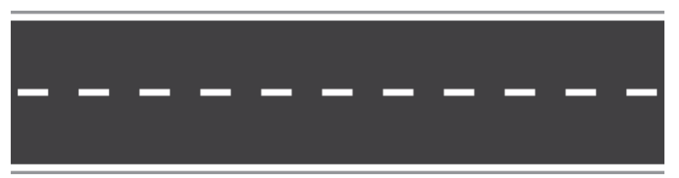
Ví dụ 2: Trên cùng một đoạn đường, Hòa chạy hết 3 phút 20 giây, Bình chạy hết
2 phút 45 giây. Hỏi Bình chạy ít hơn Hòa bao nhiêu giây ?
3 phút 20 giây
2 phút 45 giây

Slide 12
3 phút 20 giây
3 phút 20 giây
2 phút 45 giây
2 phút 45 giây
Ta cần thực hiện phép trừ:
–
Muốn tìm thời gian Bình chạy ít hơn Hòa, ta làm thế nào?

Slide 13
3 phút 20 giây – 2 phút 45 giây
Ta đặt tính rồi tính như sau:
3 phút 20 giây
2 phút 80 giây
-
đổi thành
-
2 phút 45 giây
2 phút 45 giây
0 phút
35 giây
Vậy:
3 phút 20 giây – 2 phút 45 giây = 35 giây

Slide 14
Khi trừ số đo thời gian, ta trừ theo từng loại đơn vị thời gian.
Trường hợp số đo theo đơn vị ở số bị trừ nhỏ hơn số đo tương ứng ở số trừ thì ta chuyển 1 đơn vị ở hàng lớn hơn liền kề sang đơn vị nhỏ hơn rồi thực hiện phép trừ như bình thường.
Nhận xét

Slide 15
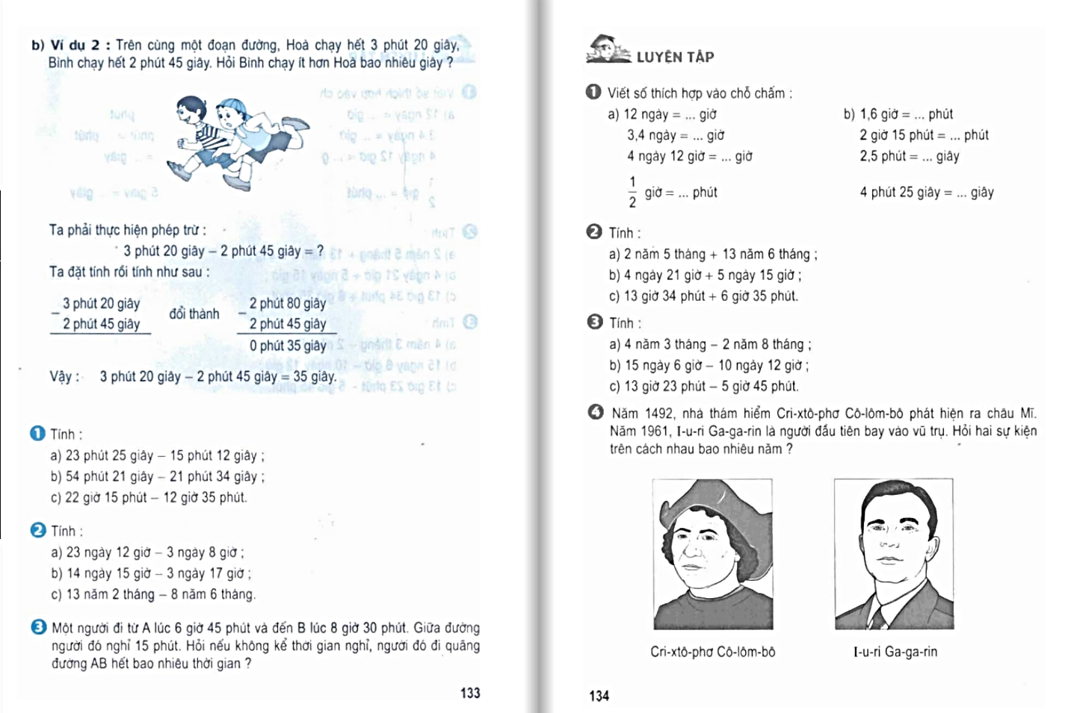
Đơn vị lớn -> bé ( phép nhân)
Đơn vị bé -> lớn ( phép chia)

Slide 16
1
Tính:
a) 23 phút 25 giây – 15 phút 12 giây
b) 54 phút 21 giây – 21 phút 34 giây
c) 22 giờ 15 phút – 12 giờ 35 phút

Slide 17
1
Tính:
a) 23 phút 25 giây – 15 phút 12 giây
= 8 phút 13 giây
Nháp:
23 phút 25 giây
-
15 phút 12 giây
8 phút 13 giây

Slide 18
1
Tính:
b) 54 phút 21 giây – 21 phút 34 giây
= 32 phút 47 giây
Nháp:
54 phút 21 giây
53 phút 81 giây
-
-
đổi thành
21 phút 34 giây
21 phút 34 giây
32 phút 47 giây

Slide 19
1
Tính:
c) 22 giờ 15 phút – 12 giờ 35 phút
= 9 giờ 40 phút
Nháp:
22 giờ 15 phút
21 giờ 75 phút
-
đổi thành
-
12 giờ 35 phút
12 giờ 35 phút
9 giờ 40 phút

Slide 20
2
Tính:
a) 23 ngày 25 giờ – 3 ngày 8 giờ
b) 14 ngày 15 giờ – 3 ngày 17 giờ
c) 13 năm 2 tháng – 8 năm 6 tháng

Slide 21
2
Tính:
a) 23 ngày 25 giờ – 3 ngày 8 giờ
= 20 ngày 17 giờ
Nháp:
23 ngày 25 giờ
-
3 ngày 8 giờ
20 ngày 17 giờ

Slide 22
2
Tính:
b) 14 ngày 15 giờ – 3 ngày 17 giờ
= 10 ngày 22 giờ
Nháp:
14 ngày 15 giờ
13 ngày 39 giờ
-
đổi thành
-
3 ngày 17 giờ
3 ngày 17 giờ
10 ngày 22 giờ

Slide 23
1
Tính:
c) 13 năm 2 tháng – 8 năm 6 tháng
= 4 năm 8 tháng
Nháp:
13 năm 2 tháng
12 năm 14 tháng
-
-
đổi thành
8 năm 6 tháng
8 năm 6 tháng
4 năm 8 tháng

Slide 24
3
Một người đi từ A lúc 6 giờ 45 phút và đến B lúc
8 giờ 30 phút. Giữa đường người đó nghỉ 15 phút. Hỏi nếu không kể thời gian nghỉ, người đó đi quãng đường AB hết bao nhiêu thời gian?
Nghỉ
A
B
6 giờ 45 phút
15 phút
8 giờ 30 phút

Slide 25
Bài giải
Thời gian người đó đi quãng đường AB, kể cả thời gian nghỉ là:
8 giờ 30 phút – 6 giờ 45 phút = 1 giờ 45 phút
Thời gian người đó đi quãng đường AB, không kể thời gian nghỉ là:
1 giờ 45 phút – 15 phút = 1 giờ 30 phút
Đáp số: 1 giờ 30 phút.
A
Nghỉ
B
6 giờ 45 phút
15 phút
8 giờ 30 phút

Slide 26
Sau tiết học này, các em đã:
Thực hiện được phép trừ hai số đo thời gian.
Giải được các bài toán đơn giản về phép trừ hai số đo thời gian.

Slide 27
Tiết học đến đây là kết thúc!

